Slide 1
MyBarber
Integrantes: Giovana Fioreze Calixto,
Gabriel Viana Apolinário,
João Victor Ribeiro de Castro,
Thiago Pinheiro Frois;

Slide 2
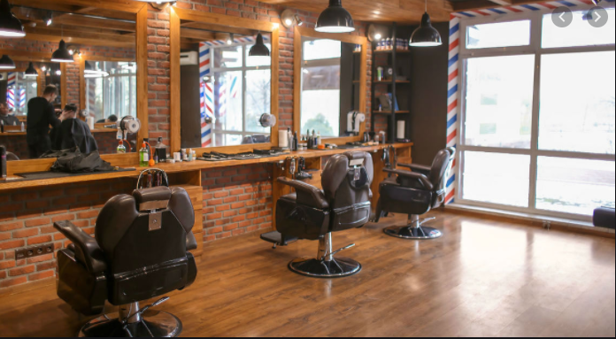
Contextualização
Comércio de Barbearias
Agendamento de horário
Comunicação
Organização
Controle do numero de clientes no estabelecimento
Barbearia e Cliente
Localidade

Slide 3


Objetivos
Facilitar organização e comunicação
Falha ou atraso
Evitar desorientação e desvio de função
Velocidade
Melhor experiência do usuário

Slide 4
Justificativa
Pontos falhos na comunicação
Interrompimento no trabalho do profissional
Melhorias

